Slide 1
Презентация к уроку русского языка по теме «Путешествие в лексическое царство омонимов» 5 класс

Slide 3
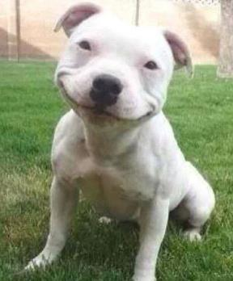
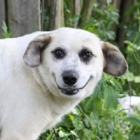
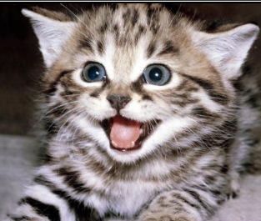
«Поделись улыбкою своей…»

Slide 4
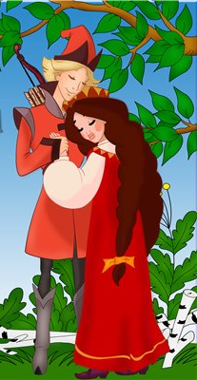

Slide 5
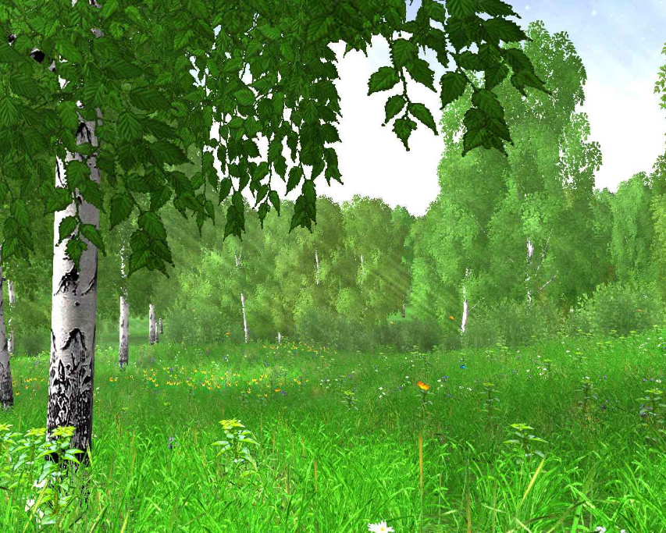
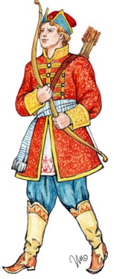

Slide 6
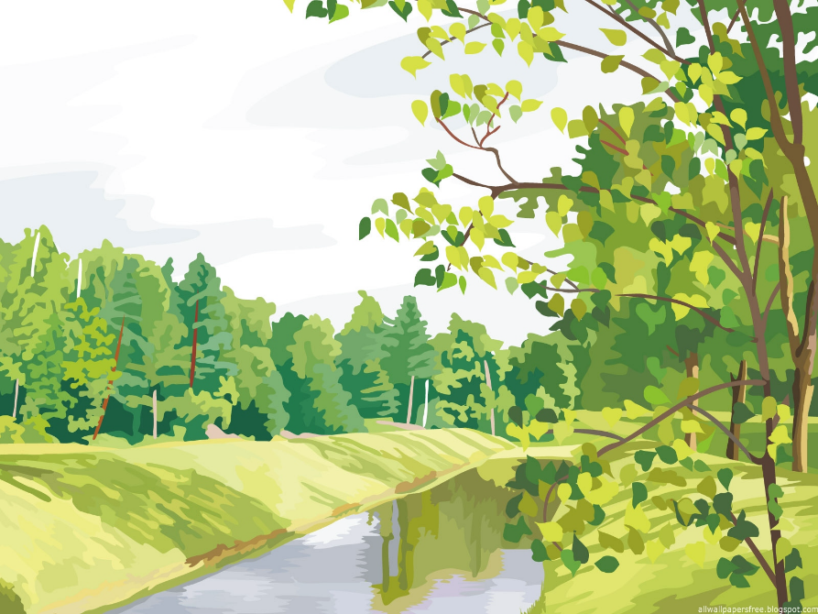
С
И
Н
О
Н
И
М
Ы
А
Р
Х
А
И
З
М
Ы
С
Л
О
В
О
А
Н
Т
О
Н
И
М
Ы
Л
Е
К
С
И
К
А
Н
Е
О
Л
О
Г
И
З
М
Ы
Ы
1. Слова, близкие, по лексическому значению, но различные по написанию.
2. Устаревшие слова.
3. Основная единица языка.
4. Слова, противоположные по значению.
5. Словарный состав языка.
6. Новые слова.

Slide 7
Добро пожаловать в лексическое царство ОМОНИМОВ!

Slide 8
Цель урока-
понять, какие слова являются омонимами.
Научиться находить и различать омонимы в тексте.
Научиться отличать омонимы и многозначные слова.
Научиться использовать омонимы в речи.
Обогащать словарный состав.

Slide 9
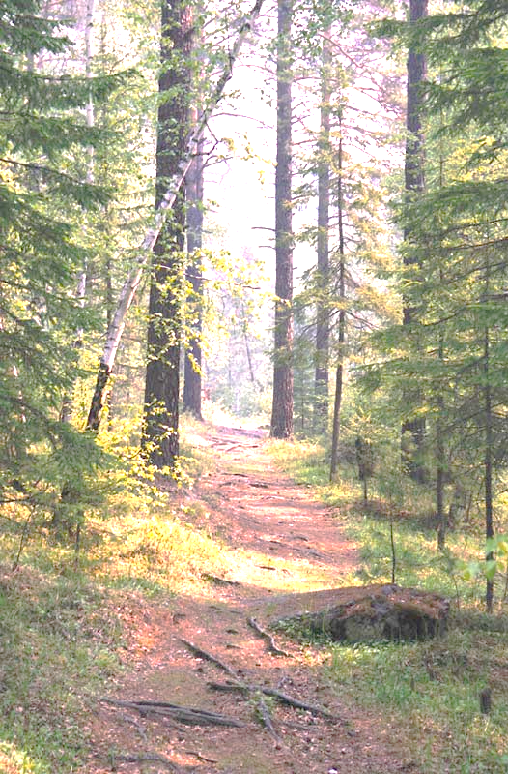
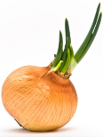
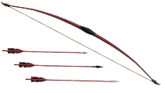

Slide 10
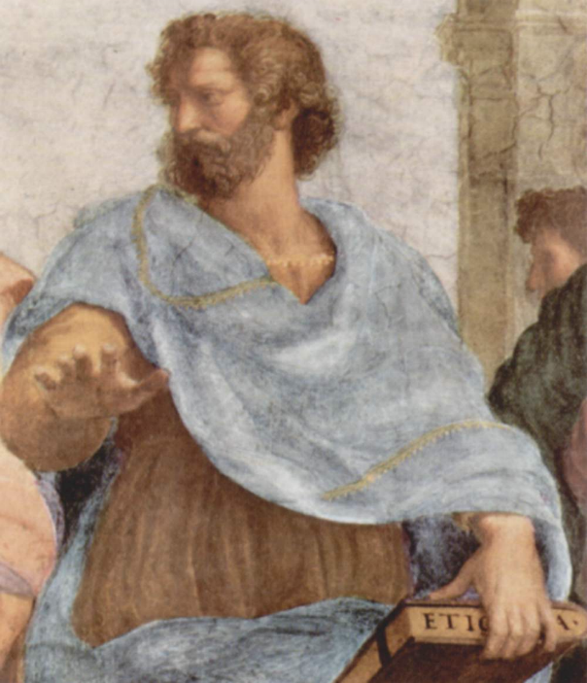
Омонимы – это…
Омонимы (от древнегереч.:хомос – «ОДИНАКОВЫЙ», онима – «имя») – это слова, одинаковые по звучанию, но совершенно различные по лексическому значению.
Например: лук - огородное растение и лук– оружие, спортивный снаряд.

Slide 11
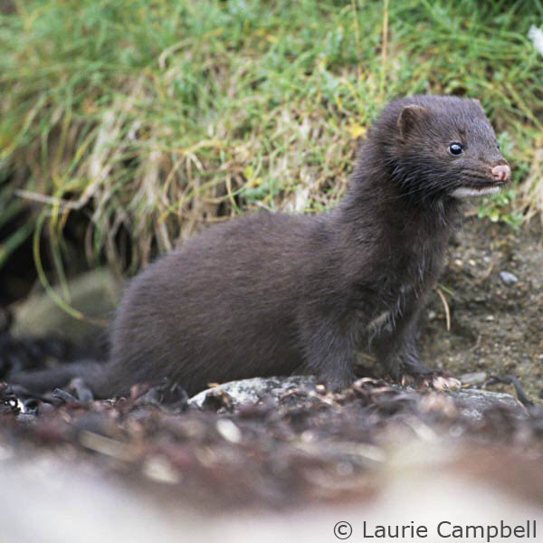
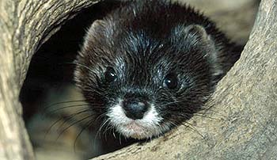
Норка вылезла из норки Нету норки,
И пошла к знакомой норке. Может, норка
В норку норкину Возле норки?
Вошла, Нет нигде.
Норку в норке Пропал и след.
Не нашла. Норка – здесь,
Если в норке А норки нет!
А. Шибаев.
Запишите слова-омонимы, выполните их морфемный и словообразовательный разборы.

Slide 12
ЭТИМОЛОГИЯ слов
НОРА | НОРКА
Общеславянское: от nerti – 1. скрываться; 2. погружаться. | Заимствовано из финского языка: «nirk» - горностай.
РАЗНЫЕ по происхождению.

Slide 13
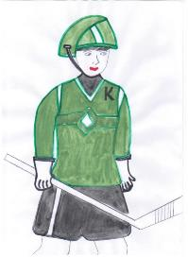
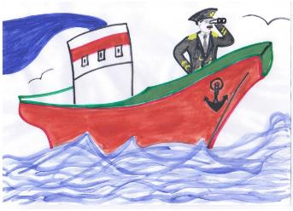
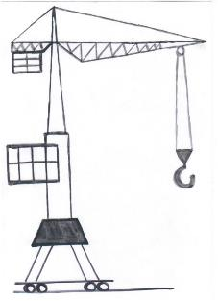
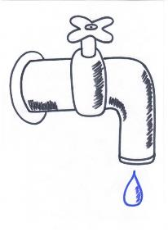
КАПИТАН
кран¹
кран²

Slide 14
Сходство и отличие омонимов и многозначных слов
СХОДСТВО
Пишутся
одинаково.
ОТЛИЧИЕ
Многозначные Омонимы
имеют абсолютно
общее в ЛЗ разные ЛЗ
(по форме, цвету,
характеру, действию )

Slide 16
1. Апельсин – плод цитрусового дерева. - По реке проплывал плот. 2. Я люблю печь пироги. В доме перекладывали печь. 3. Подплываем к берегу — Я берегу эту книгу.
Определите, есть ли в предложениях омонимы, подчеркните их.

Slide 17
1.Апельсин – плод цитрусового дерева. По реке проплывал плот. 2. Я люблю печь пироги. В доме перекладывали печь. 3. Подплываем к бе́регу — Я берегу́ эту книгу.
В русском языке различают полные омонимы и частичные (омофоны, омоформы, омографы)

Slide 18
ВИДЫ ОМОНИМОВ
Полные омонимы *Частичные омонимы:
1.Омофоны (разное написание)
«Приятно поласкать дитя или собаку, но всего необходимее полоскать рот» (К. Прутков)
*В справочник: омофоны: поласкать – полоскать.
2.Омоформы (разные части речи)
Вы, щенки! За мной ступайте! Да смотрите ж, не болтайте,
Будет вам по калачу, А не то поколочу. (А.С.Пушкин)
*В справочник: омоформы: по калачу (предлог с сущ.), поколочу (глаг.).
3. Омографы (разное произношение).
А что такое Атлас?
Его приносят в класс?
Я прочитала «атлас»,
Но есть ведь и атлАс.
*В справочник: омографы: атлас – атлас.

Slide 19
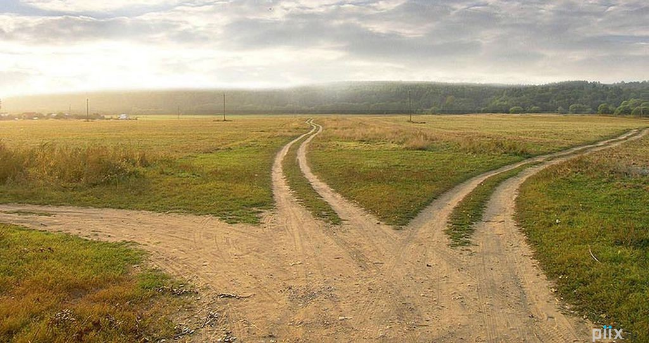
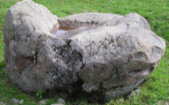
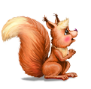

Slide 21
«Дорога прямо»
«Дорога налево»
«Дорога направо»

Slide 22
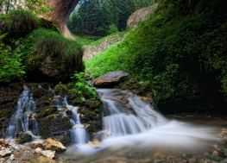
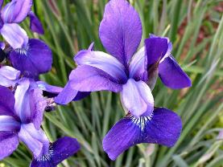
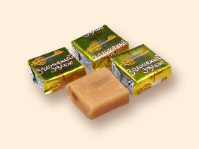
Дорога налево
Отгадайте загадки.
1. Вот слово. Для решенья
В нем отыщите два значенья:
Несется первое к реке,
Другое щелкает в замке.
Одно лепечет на поляне,
Шумит в лесу и на лугу,
Другое улеглось в кармане
И там все время ни гугу. 2. Я травянистое растение
С цветком различного цвета,
Но переставьте ударение,
И превращаюсь я в конфету.
3. Чёрно-белая полоска, раскрасочка – отличная.
Небольшая, но лошадка – очень симпатичная.
Если в городе её вам придётся встретить,
На пешеходном переходе – можно не заметить.

Slide 23
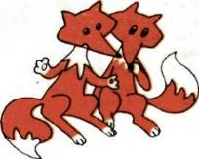
Дорога направо
Что такое «каламбур»?
Каламбур – это игра слов.
- Кто вы?
- Мы лисички, дружные сестрички.
- Ну а вы-то кто же?
- Мы лисички тоже.
- Как, с одной-то лапкой?
- Нет, ещё со шляпкой.
Сев в такси, спросила такса:
- За проезд какая такса?
А водитель:
- Денег с такс
Не берем совсем. Вот так-с!

Slide 24
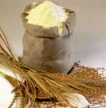
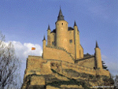
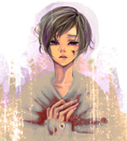
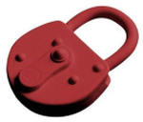
Дорога прямо
Что необходимо сделать, чтобы смысл предложений стал ясен?
-Наконец мы нашли настоящий замок.
Это была настоящая мука.

Slide 25
Зал..зать на дерево – зал..зать рану, зап..вать куплет – зап..вать лекарство.
Залезать на дерево – зализать рану, запевать куплет – запивать лекарство.
Случайно разбить стекло. – Со стола стекло молоко.

Slide 26
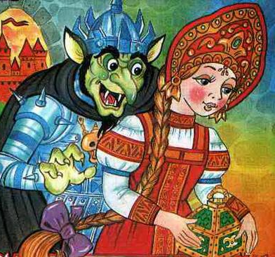

Slide 27
Что называют омонимами?
В чём отличие омонимов от многозначных слов?
Назовите виды омонимов.

Slide 29
Домашнее задание
Учить записи в справочнике.
Выполнить задания к тексту.
Творческое задание
(по желанию): составить каламбур, нарисовать рисунки к словам - омонимам.

